Slide 1

Орельский Никита Сергеевич
Глухов Влад Вячеславович
Лабораторная работа №1
Вариант №6
АНАЛИЗ ПОВЕДЕНИЯ СИСТЕМЫ С ИСПОЛЬЗОВАНИЕМ КОНТЕКСТНЫХ ДИАГРАММ (DFD)

Slide 2

Автоматизированная информационная система
Кредитные выплаты в банке

Slide 3
Предметная область
Рассматривается деятельность кредитного отдела банка
Основной задачей данного отдела банка является учет кредитных договоров и контроль их погашения
Заемщики заключают договоры на выдачу кредитов и выполняют ежемесячные выплаты
В случае просрочки начисляется пеня и направляется уведомление

Slide 4
Цель и задачи проекта
Цель: Разработка функциональной модели АИС отдел кредитных выплат банка.
Задачи:
Изучить предметную область работы банка в области работы с кредитными договорами
Определить назначение системы
Выделить основной процесс и внешние сущности
Определить потоки данных
Построить контекстную диаграмму А0
Составить матрицу событий
Составить детализированную контекстную диаграмму(А0)
Сделать выводы

Slide 5
Методы и средства выполнения проекта
Методология:
DFD
Средства:
Кейс средства - Ramus, MS Powerpoint

Slide 6
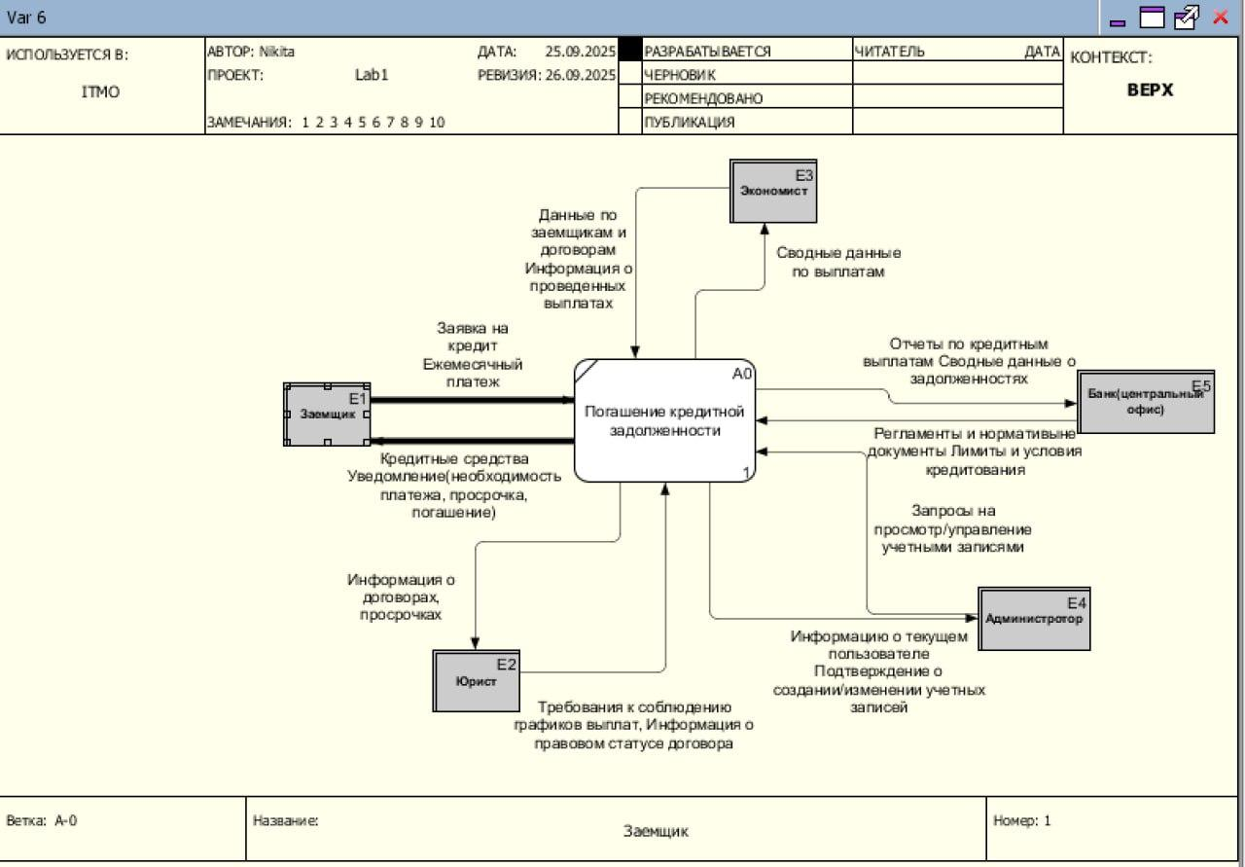
Контекстная диаграмма (А-0)

Slide 7
Матрица событий
№ | Событие (процесс) | Внешние сущности(вход) | Потоки данных(вход) | Потоки данных(выход) | Хранилище данных
1 | Заключение кредитного договора | Заемщик, Юрист, Экономист, банк | Заявка на кредит, правовые требования, данные заемщика, нормативные документы | Заключенный договор, кредитные средства заемщику | Журнал договоров
2 | Учет и прием выплат | Заемщик, Экономист | Ежемесячный платеж, данные по графику выплат | Подтверждение платежа заемщику, возвращаем информацию о выплатах | График выплат
3 | Контроль просрочек | Юрист | Данные о платежах и графики, данные о договорах | Информация о просрочках, уведомление для начисления пени | График выплат, журнал договоров
4 | Начисление Пени | Банк, Юрист | Условия начисления Пени, информация о просрочке | Информация о задолженностей с пени, уведомление о просрочке заемщику | Журнал договоров
5 | Уведомление заемщика | Заемщик | Состояние задолженности, график выплат, начисленное пени | Уведомления заемщику(о необходимости платежа, погашении, просрочке) | График выплат, Журнал договоров
6 | Управление пользователями | Администратор | Запрос на просмотр, редактирование пользователей | Информация о текущем пользователе, новые или измененные учетные записи | Справочник пользователей

Slide 8
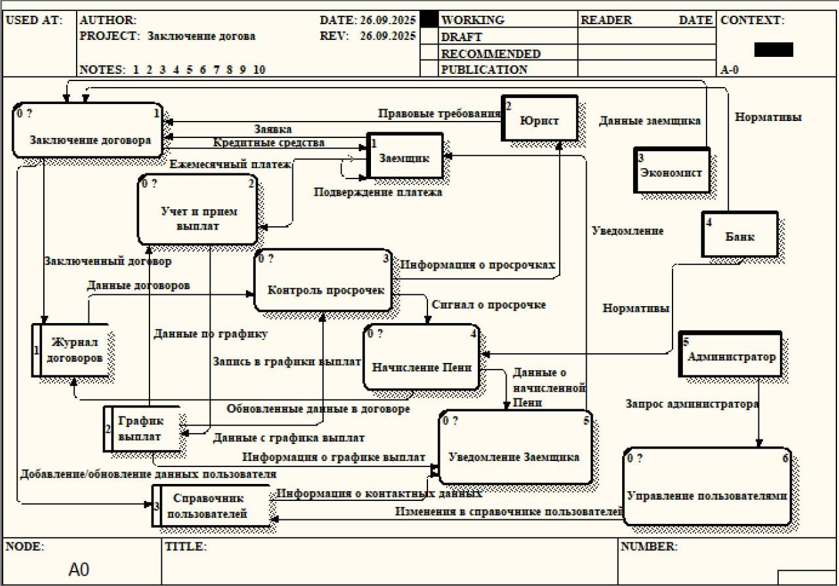
Детализированная контекстная диаграмма(уровень А0)

Slide 9
Выводы
В ходе выполнения работы:
Определена предметная область (отдел кредитных выплат банка).
Построена контекстная диаграмма (А-0).
Составлена матрица событий.
Определены основные потоки данных и хранилища.
Разработана функциональная модель позволит автоматизировать контроль кредитных выплат и повысить эффективность работы кредитного отдела.

Slide 10
СПАСИБО ЗА ВНИМАНИЕ!

